Slide 1
第三班 データサイエンスを用いた オススメ駅紹介
第三班：佐藤凛、常定光希、孫暁涵、長谷川紫乃
リーダー：栗田裕貴

Slide 2
おすすめする対象者は2組
学業集中型
→大学での学業に集中する人向け or 神奈川大学での生活を集中して楽しみたい人向け
例：東白楽駅等(東急東横線）
学生生活満喫型
→大学生活を「学業」のみならず「大学生」の期間を楽しみたい人向け
例：調布駅(東急東横線）

Slide 3
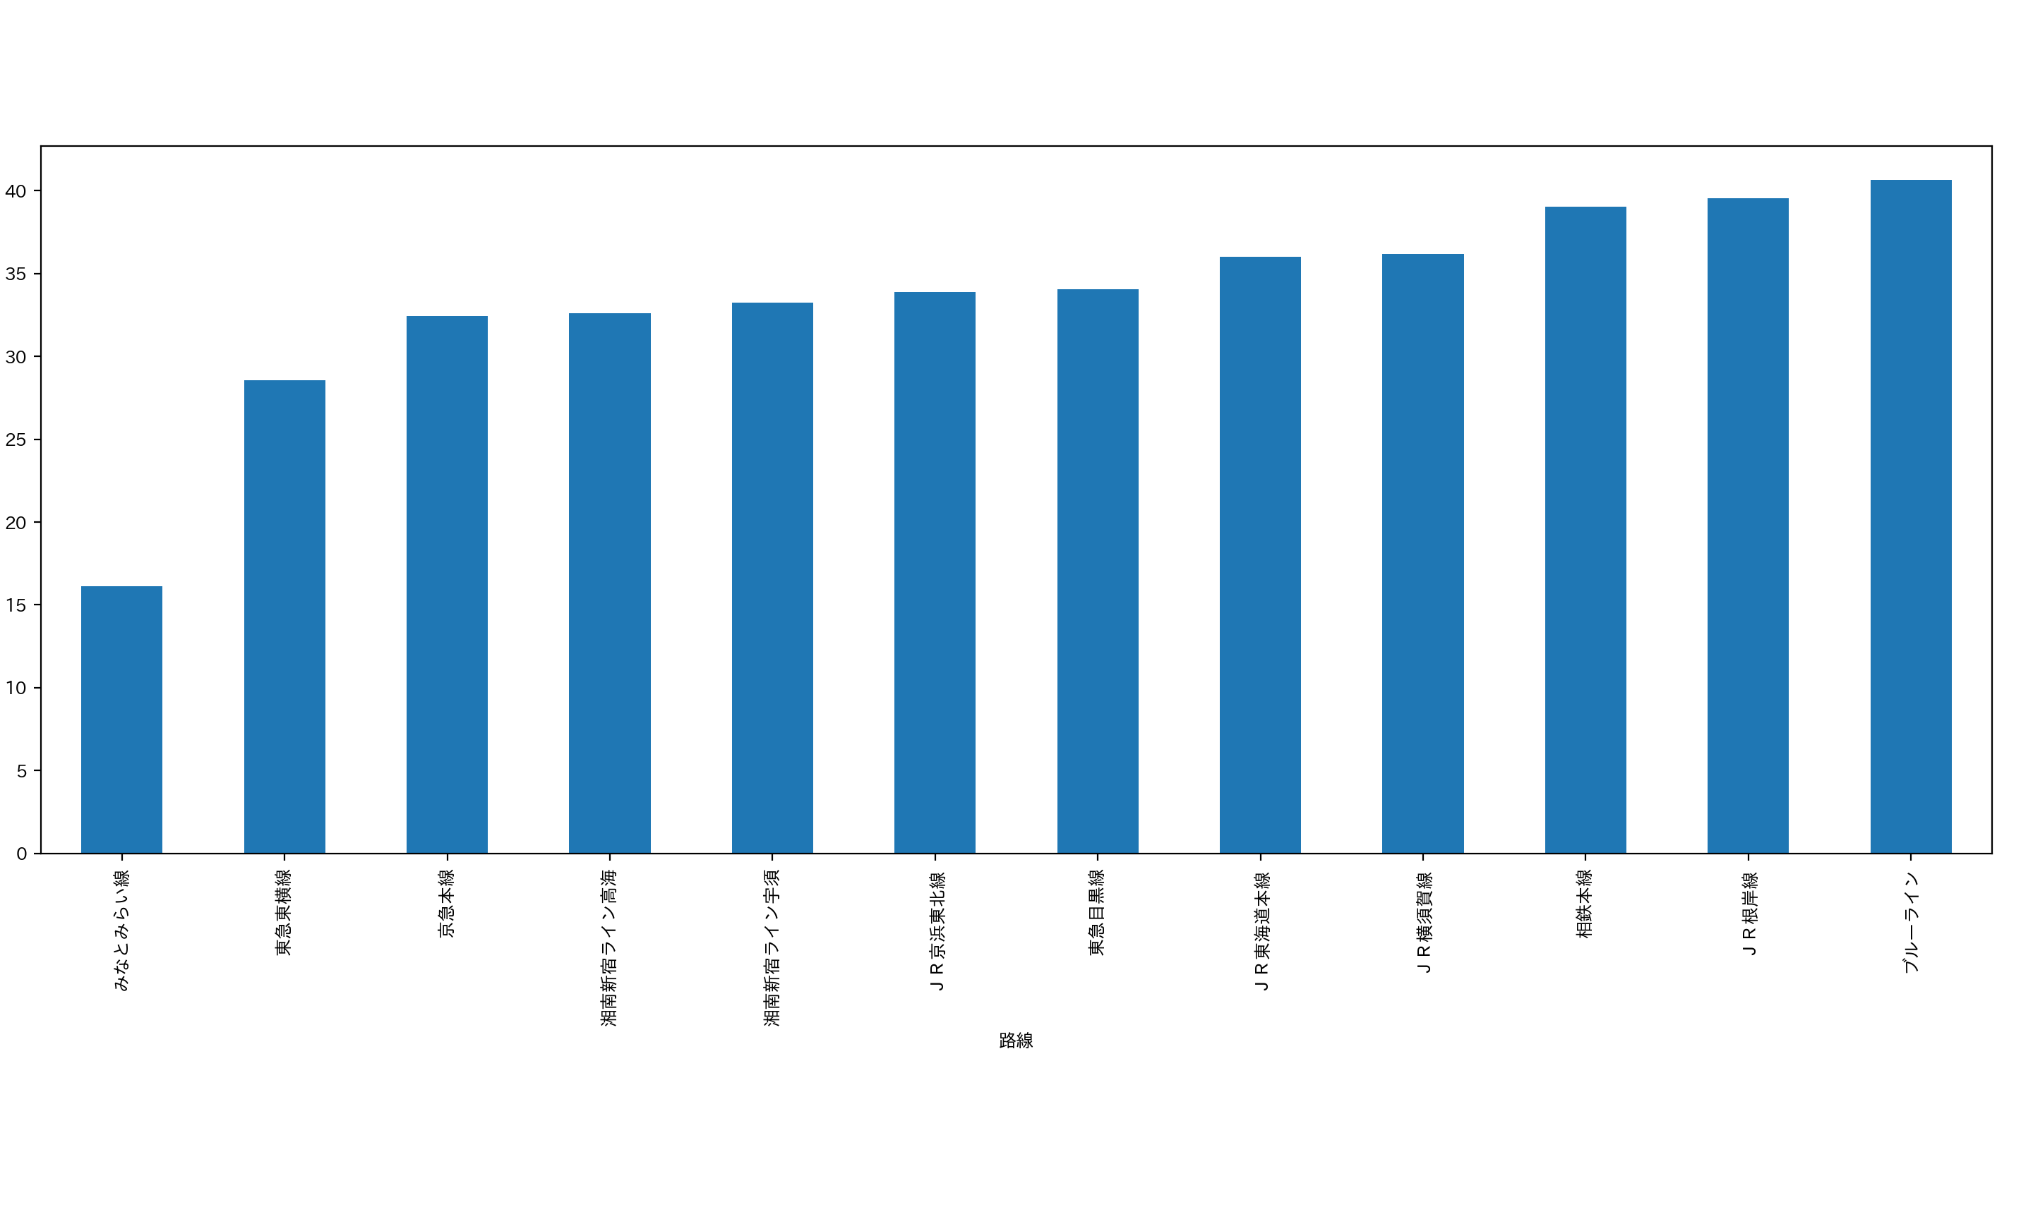
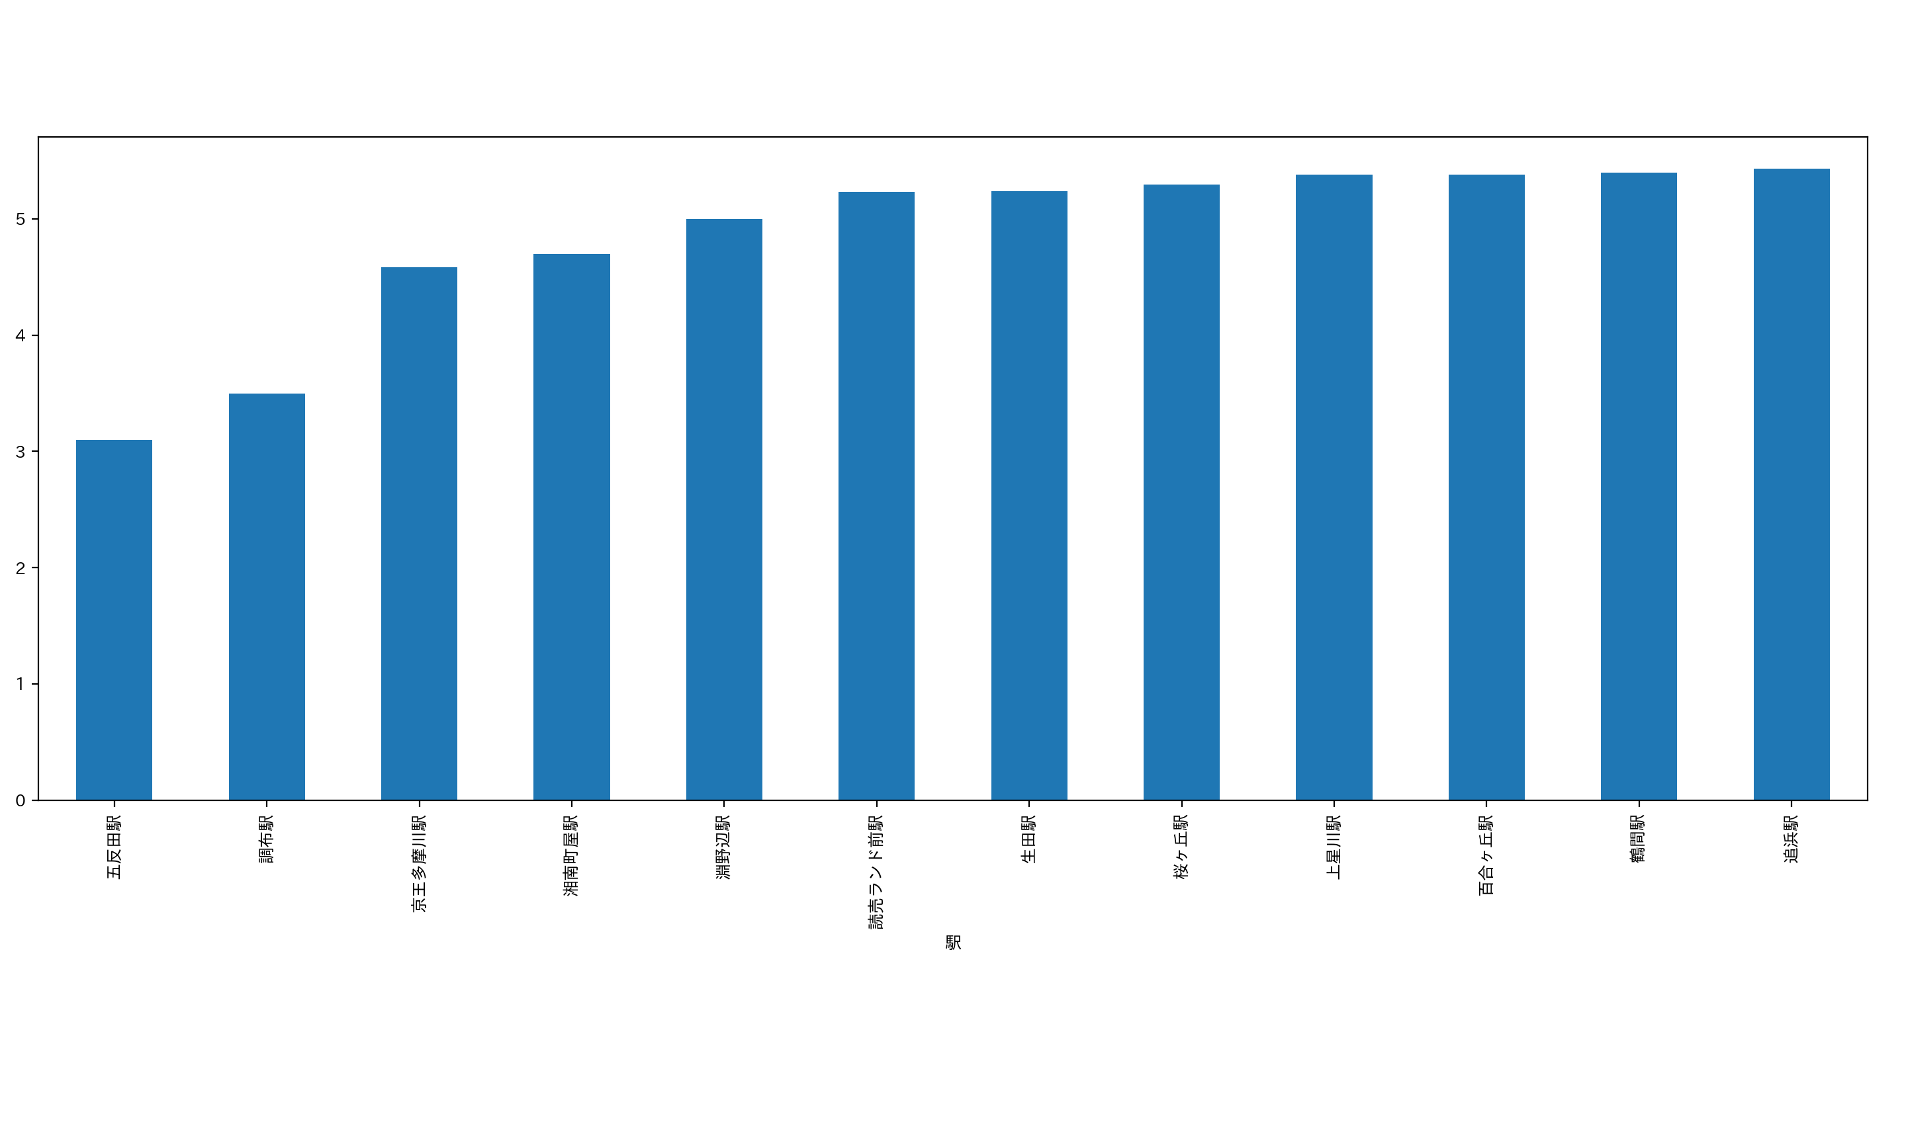
グラフ表示1（学生生活満喫型）
縦軸が家賃平均
横軸が駅名を表したグラフ
縦軸が合計時間（通学時間）
横軸が路線を表しているグラフ

Slide 4
【五反田駅】
アクセスもそこまで悪くなく（「めっちゃかかる」とならない程度）
交通費も東京から神大に向かう額にしては安い（400円~)
※何気高いが、オンラインが多くある今選択肢として見るのもまだあり？
平均家賃が約3万程度と学生にとって家賃はお手軽であり、尚且つ他のことにお金を回しやすい。
都心に近い上都内でも犯罪件数が少ない品川区に位置している。
周りに多くの商業施設やカフェがあり、気分転換がしやすい場所が多く位置している。
（東京に知人（高校の頃の同級生）などが多くいる人やカフェ巡り等が好きな人は尚オススメ！！）

Slide 5
都心の方が良い方、でも治安が不安な方へ
【調布駅】
・五反田駅は繁華街が多いため不安に思う方がいるかもしれないが、五反田駅に比べれば治安は良い
・五反田には劣るものの、家賃は約3万5千と安め
⇨五反田駅同様に他のことにお金を回す余裕は生まれる可能性は◯
※交通費は自身で上手い具合調節する必要有り……..。

Slide 6
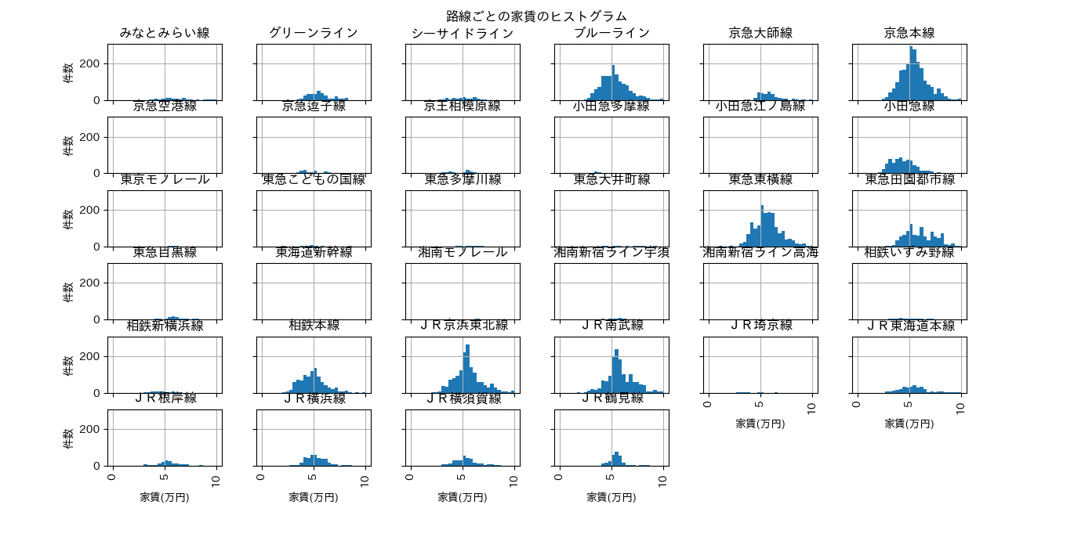
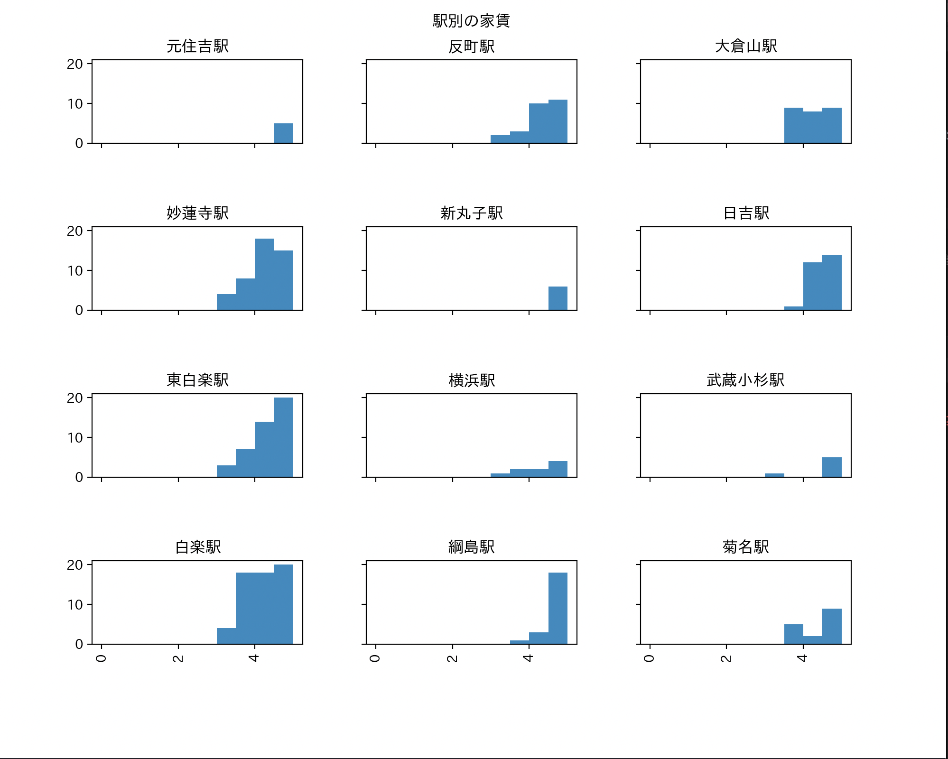
グラフ表示2（学業集中型）

Slide 7
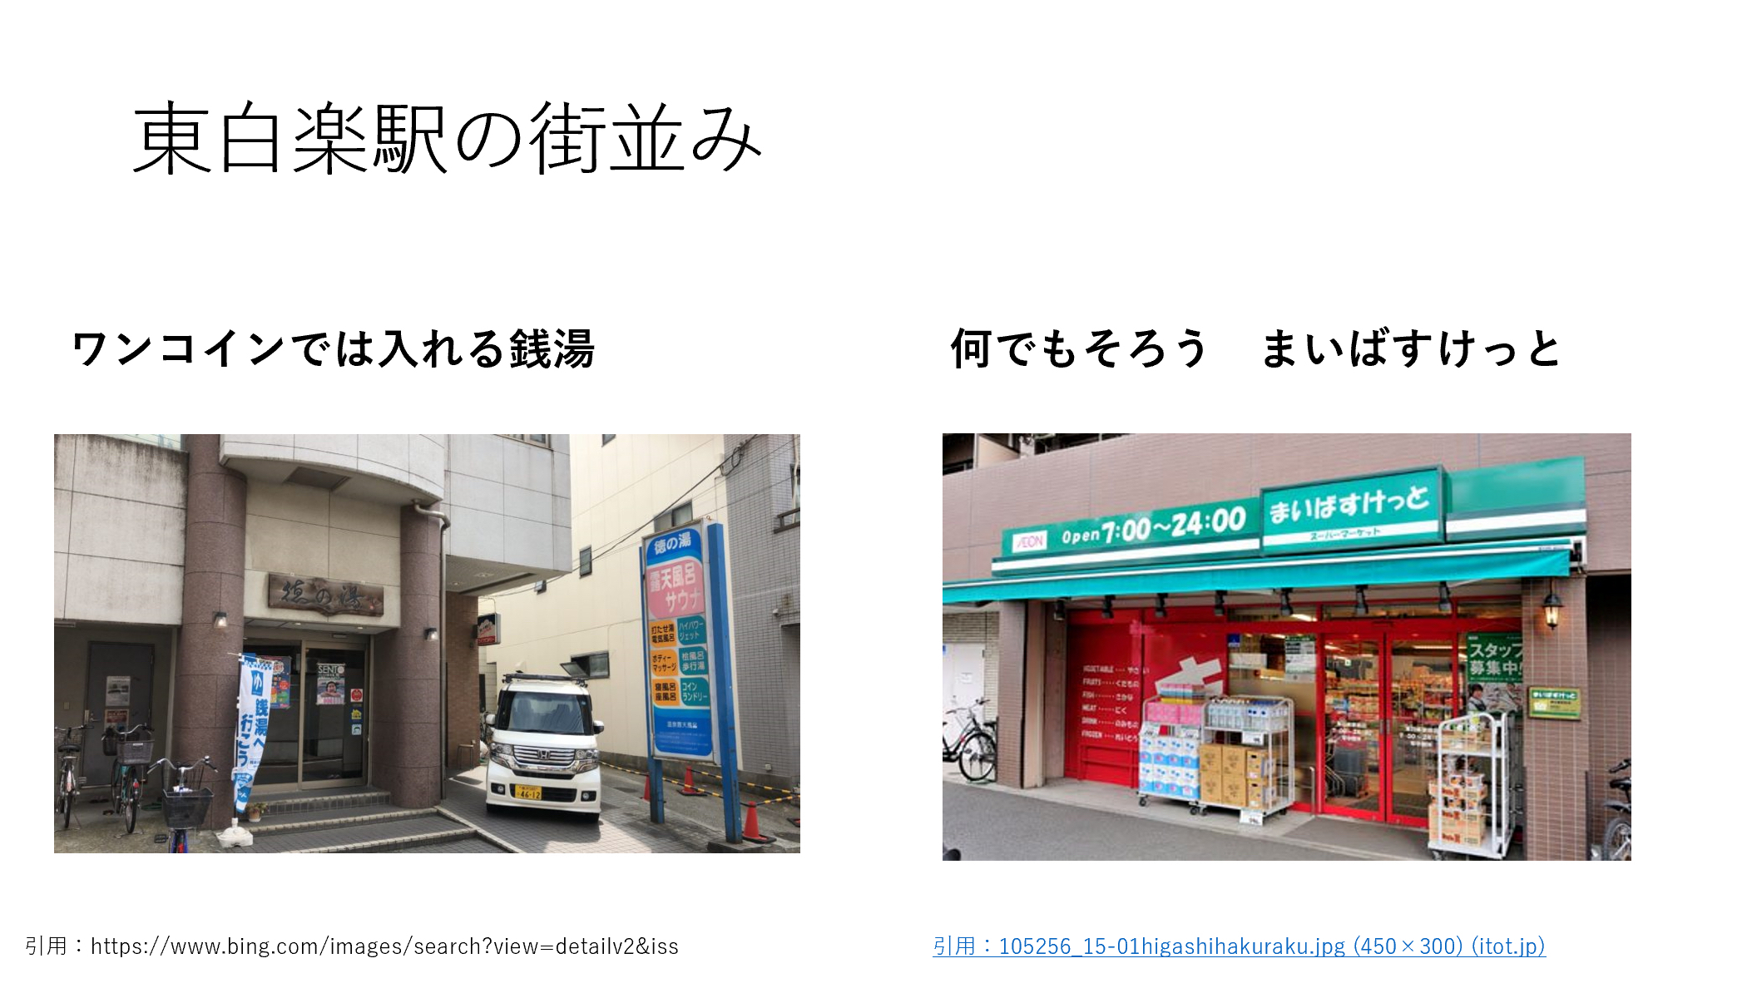
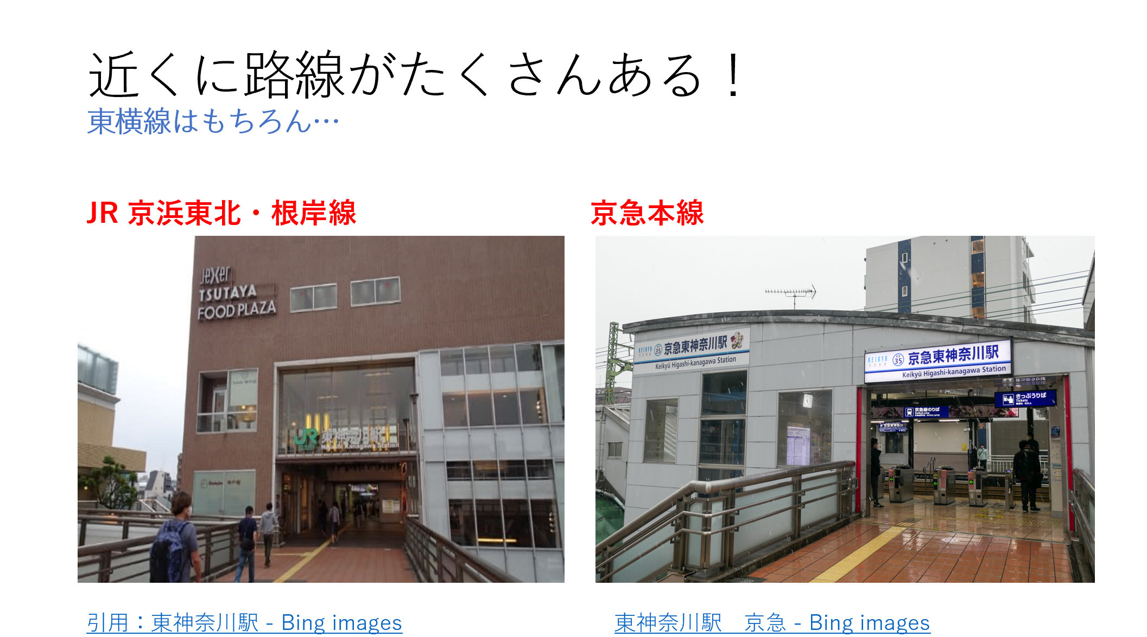

Slide 8
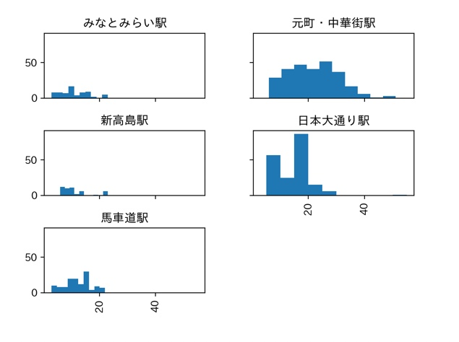
グラフ表示（+α）
縦軸が物件数
横軸が合計時間（通学時間）
のグラフ。

Slide 9
少し余裕ある人/こだわりたい人向け
【日本大通り駅】
・合計時間（通学時間）が短い
・元町中華街に近い
・選べる物件の数が多い→住む場所にこだわれる
⇨自宅での課題等作業をストレスなく取り組める

Slide 10
ご清聴ありがとうございました。

